Slide 1











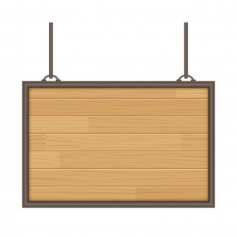

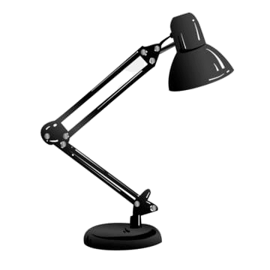
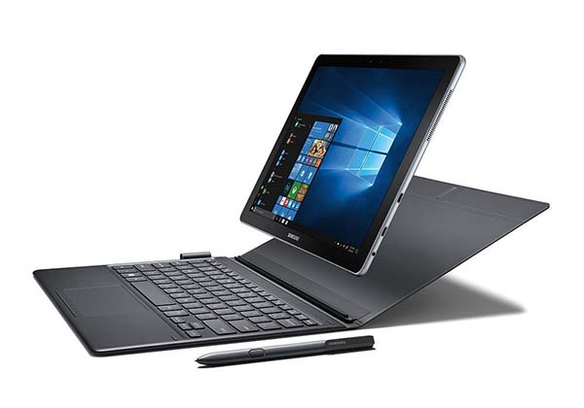


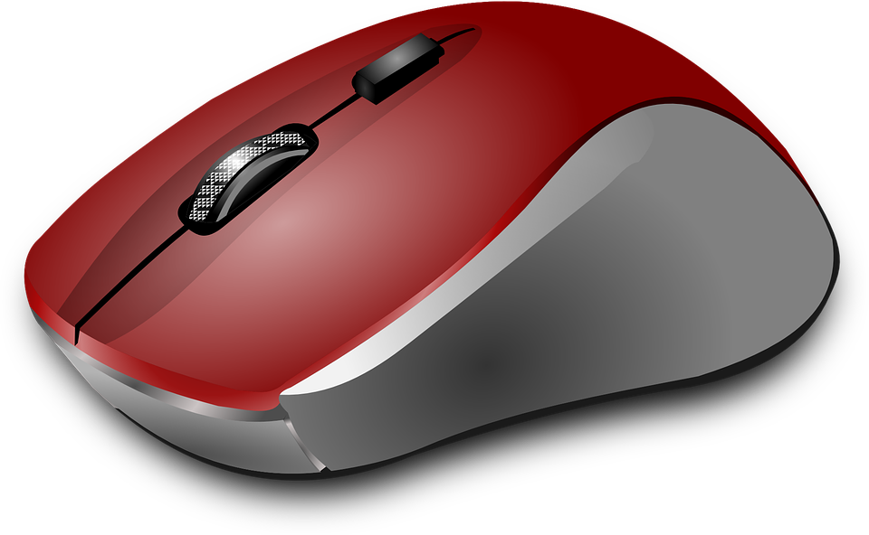






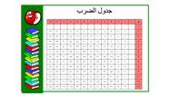
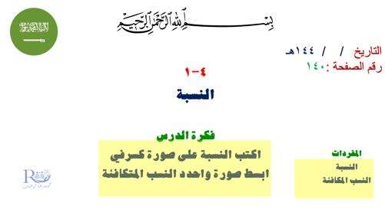
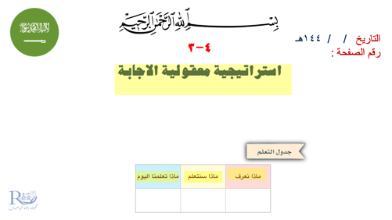

Slide 2





التاريخ / / ١٤٤هـ
رقم الصفحة :
٤-٣
استراتيجية معقولية الاجابة
جدول التعلم
ماذا نعرف | ماذا سنتعلم | ماذا تعلمنا اليوم

Slide 3

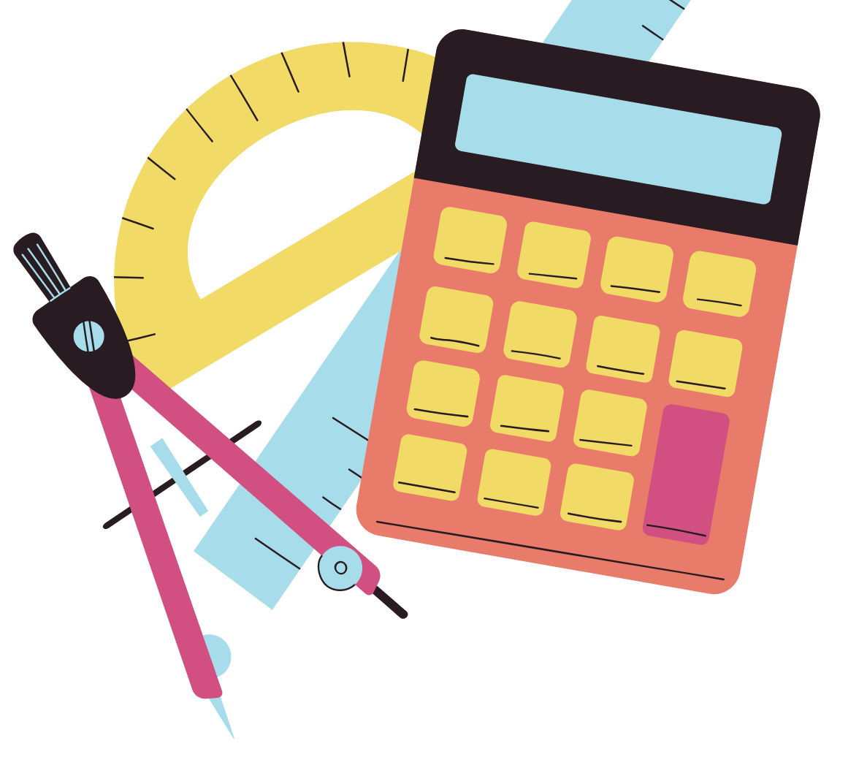

٤-٣
استراتيجية معقولية الاجابة

Slide 4
جدول الضرب
x | ٠ | ١ | ٢ | ٣ | ٤ | ٥ | ٦ | ٧ | ٨ | ٩ | ١٠ | ١١ | ١٢
٠ | ٠ | ٠ | ٠ | ٠ | ٠ | ٠ | ٠ | ٠ | ٠ | ٠ | ٠ | ٠ | ٠
١ | ٠ | ١ | ٢ | ٣ | ٤ | ٥ | ٦ | ٧ | ٨ | ٩ | ١٠ | ١١ | ١٢
٢ | ٠ | ٢ | ٤ | ٦ | ٨ | ١٠ | ١٢ | ١٤ | ١٦ | ١٨ | ٢٠ | ٢٢ | ٢٤
٣ | ٠ | ٣ | ٦ | ٩ | ١٢ | ١٥ | ١٨ | ٢١ | ٢٤ | ٢٧ | ٣٠ | ٣٣ | ٣٦
٤ | ٠ | ٤ | ٨ | ١٢ | ١٦ | ٢٠ | ٢٤ | ٢٨ | ٣٢ | ٣٦ | ٤٠ | ٤٤ | ٤٨
٥ | ٠ | ٥ | ١٠ | ١٥ | ٢٠ | ٢٥ | ٣٠ | ٣٥ | ٤٠ | ٤٥ | ٥٠ | ٥٥ | ٦٠
٦ | ٠ | ٦ | ١٢ | ١٨ | ٢٤ | ٣٠ | ٤٦ | ٤٢ | ٤٨ | ٥٤ | ٦٠ | ٦٦ | ٧٢
٧ | ٠ | ٧ | ١٤ | ٢١ | ٢٨ | ٣٥ | ٤٢ | ٤٩ | ٥٦ | ٦٣ | ٧٠ | ٧٧ | ٨٤
٨ | ٠ | ٨ | ١٦ | ٢٤ | ٣٢ | ٤٠ | ٤٨ | ٥٦ | ٦٤ | ٧٢ | ٨٠ | ٨٨ | ٩٦
٩ | ٠ | ٩ | ١٨ | 27 | ٣٦ | ٤٥ | ٥٤ | ٦٣ | ٧٢ | ٨١ | ٩٠ | ٩٩ | ١٠٨
١٠ | ٠ | ١٠ | ٢٠ | ٣٠ | ٤٠ | ٥٠ | ٦٠ | ٧٠ | ٨٠ | ٩٠ | ١٠٠ | ١١٠ | ١٢٠
١١ | ٠ | ١١ | ٢٢ | ٣٣ | ٤٤ | ٥٥ | ٦٦ | ٧٧ | ٨٨ | ٩٩ | ١١٠ | ١٢١ | ١٣٢
١٢ | ٠ | ١٢ | ٢٤ | ٣٦ | ٤٨ | ٦٠ | ٧٢ | ٨٤ | ٩٦ | ١٠٨ | ١٢٠ | ١٣٢ | ١٤٤

Slide 5

لوحة تعزيز النجوم

Slide 6




استراتيجية حل المسألة – التحقق من معقولية الجواب
يرغب أيمن في شراء مجموعة من الكتب تكلف ١٢٩ ريالا . إذا اشتراها بـ ٧٥٪ من ثمنها الأصلي .
هل يكون ثمن الشراء ٣٠ ريالا أم ٦٠ ريالا أم ٩٠ ريالا تقريبا ؟ وضح إجابتك .
١٢٩ ≈ ١٣٠
التحقق من معقولية الجواب
١
٥٠٪ من ١٣٠ =
٦٥
=
١٣٠
×
٢
احسب ٧٥٪ من ١٢٩
٧٥٪ > ٥٠٪
يجب أن يكون
٩٦.٧٥
٧٥٪ × ١٢٩ =
ثمن الشراء > ٦٥ ريالا
ثمن الشراء = ٩٦.٧٥ ريالا
ثمن الشراء يجب أن يكون ٩٠ ريالا تقريبا

Slide 7



استراتيجية حل المسألة – التحقق من معقولية الجواب
مع عزام ٣٥٠ ريالا . يريد أن يشتري مجموعة من الملابس . فإذا كان سعر الثوب ١٥٤ ريالا
، وسعر الغترة ٩٠ ريالا، فهل يكفي المبلغ الذي يتبقى معه لشراء حذاء بمبلغ ١٢٦ ريالا ؟ وضح إجابتك .
التحقق من معقولية الجواب
١٥٤ ريالا
٢٤٤ ريالا
ثمن الثوب والغترة =
٩٠ ريالا
١٠٦ ريالا
٣٥٠ - ٢٤٤ =
الباقي =
١٢٦ ريالا
١٠٦أقل من ١٢٦
٣٧٠ ريالا
ثمن المجموعة =
أي أن المبلغ لا يكفي لشراء الحذاء
المبلغ المتبقي لا يكفي لشراء الحذاء
لأن : ٣٧٠ > ٣٥٠

Slide 8
استراتيجية حل المسألة – التحقق من معقولية الجواب
يتقاضى بدر مبلغ ٣٠ ريالا عن كل ساعة عمل . فإذا خطط لادخار مبلغ لشراء
هاتف نقال ثمنه ١١٠٠ ريال ، فهل تكفي ٢٠ أو ٣٠ أو ٤٠ ساعة عمل لذلك ؟ فسر إجابتك .
٣٠ ريالا
ساعة واحدة
التحقق من معقولية الجواب
٣٠٠ ريال
١٠ ساعات
أقل
٢٠ × ٣٠ = ٦٠٠
٦٠٠ ريال
٢٠ ساعة
أقل
٣٠ × ٣٠ = ٩٠٠
٩٠٠ ريال
٣٠ ساعة
أكثر
٤٠ × ٣٠ = ١٢٠٠
١٢٠٠ ريال
٤٠ ساعة
أي أن ٤٠ ساعة عمل تكفي لشراء
الهاتف النقال
٤٠ ساعة عمل تكفي لشراء الهاتف النقال
لأن : ١٢٠٠ > ١١٠٠

Slide 9
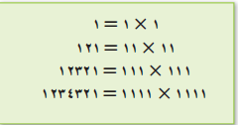
استراتيجية حل المسألة – التحقق من معقولية الجواب
ادرس النمط التالي :
جد ناتج ١١١١١١١ × ١١١١١١١ دون اجراء عملية الضرب .
١
١ × ١
١
١
٢
١
١١ × ١١
٢
١
٢
٣
٢
١
١١١ × ١١١
٣
١
٢
٣
٤
٣
٢
١
١١١١١ × ١١١١
٤
١
٢
٣
٤
٥
٦
٧
٦
٥
٤
٣
٢
١
١١١١١١١×١١١١١١١
٧

Slide 10

استراتيجية حل المسألة – التحقق من معقولية الجواب
تصنع ليان قلادة باستعمال نمط من الخرز الأزرق والأخضر والأبيض
كما في الشكل . ما النسبة المئوية للخرزات البيضاء في القلادة .
وهي تمثل ١٠٠٪
عدد الخرزات = ٨ خرزات
١٠٠٪
٨ خرزات
التحقق من معقولية الجواب
قدر ٢ من ٨
٥٠٪
٤ خرزات
١
٢
٢٥٪
خرزتان
=
=
٢٥٪
٤
٨
أي أن النسبة المئوية للخرزات
البيضاء في القلادة = ٢٥٪
أي أن النسبة المئوية للخرزات
البيضاء في القلادة = ٢٥٪

Slide 11
استراتيجية حل المسألة – التحقق من معقولية الجواب
١
يخطط حسين للاحتفال بمناسبة اجتماعية أسرية ، وقد كلفه استئجار المكان المبلغ الذي معه ،
وكلفه التجهيز ما تبقى من المبلغ ، وبقي معه ٧٥٠ ريالا . ما المبلغ الذي كان معه ؟
٤
١
٢
١
١
١
١
المبلغ
الباقي = ٧٥٠ ريال
٤
٤
٤
٤
المبلغ المتبقي بعد الايجار = ٢ × ٧٥٠ = ١٥٠٠ ريال
الباقي
تجهيز
١
إيجار
٣
المبلغ = ٥٠٠ ريال
١٥٠٠ تعادل المبلغ
٤
٤
٧٥٠
٧٥٠
٥٠٠
المبلغ = ٥٠٠ + ١٥٠٠ = ٢٠٠٠ ريال
٥٠٠
١٥٠٠
٥٠٠
٥٠٠
٢٠٠٠ ريال
٥٠٠ + ٥٠٠ + ٥٠٠ + ٥٠٠
المبلغ

